Slide 1





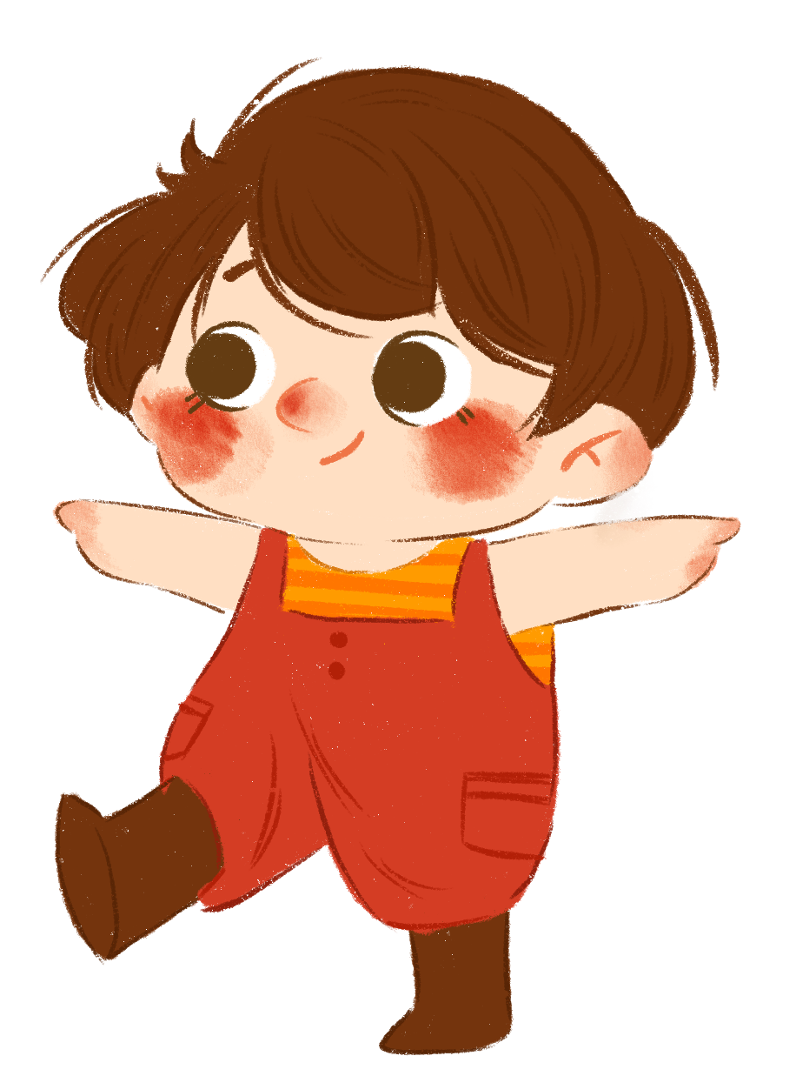


Slide 2


Slide 3




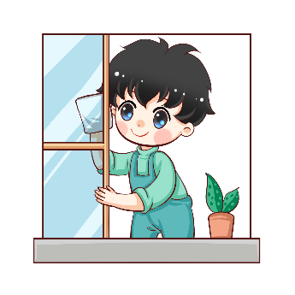


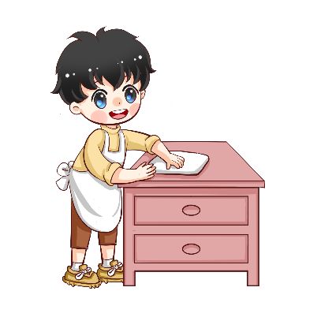


Slide 4
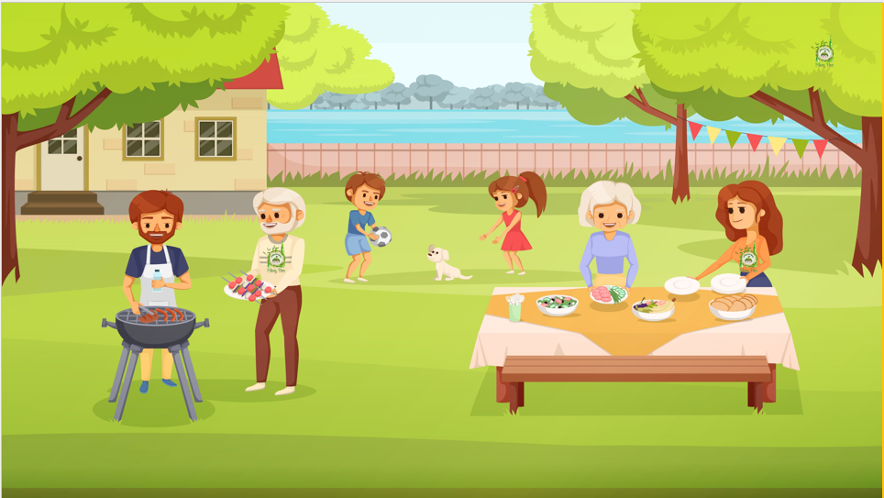








Phát triển vốn từ chỉ sự vật (sự vật học sinh có hoặc thấy ở trường.
Phát triển vốn từ chỉ hoạt động (hoạt động của học sinh ở trường.
4
Đặt câu nêu hoạt động.

Slide 5


Slide 6
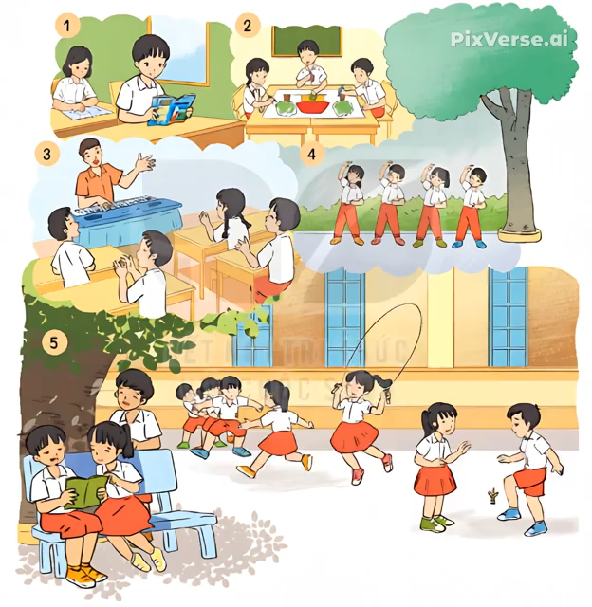


Slide 7

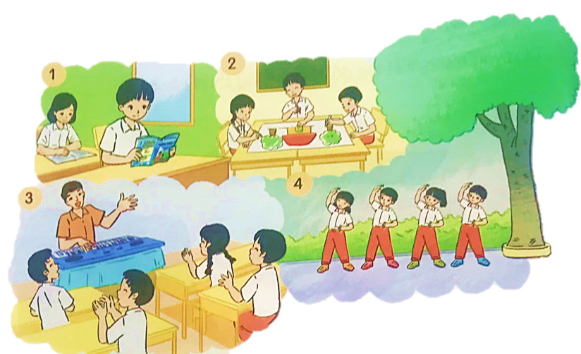

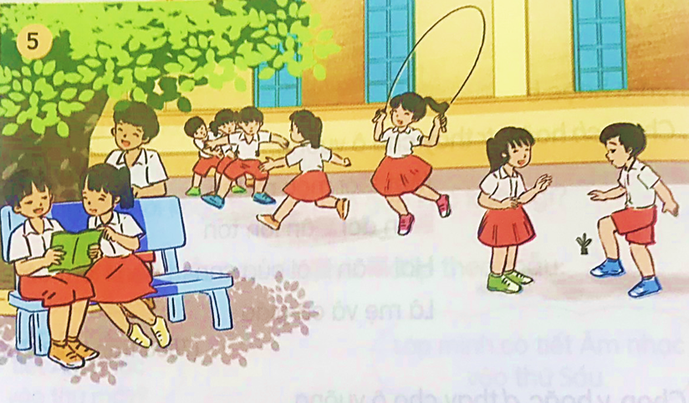
Bài 1: Nhìn tranh, tìm từ ngữ
a. Chỉ sự vật.
添加标题文字
b. Chỉ hoạt động.
Thảo luận nhóm

Slide 8




Trò chơi
Ai nhanh, ai đúng?
Cách chơi: Mỗi đội gồm 5 thành viên. Lần lượt các thành viên trong nhóm sẽ viết một từ chỉ sự vật (hoạt động) có trong tranh. Kết thúc trò chơi, viết được đúng nhiều từ hơn đội đó sẽ giành chiến thắng.

Slide 9
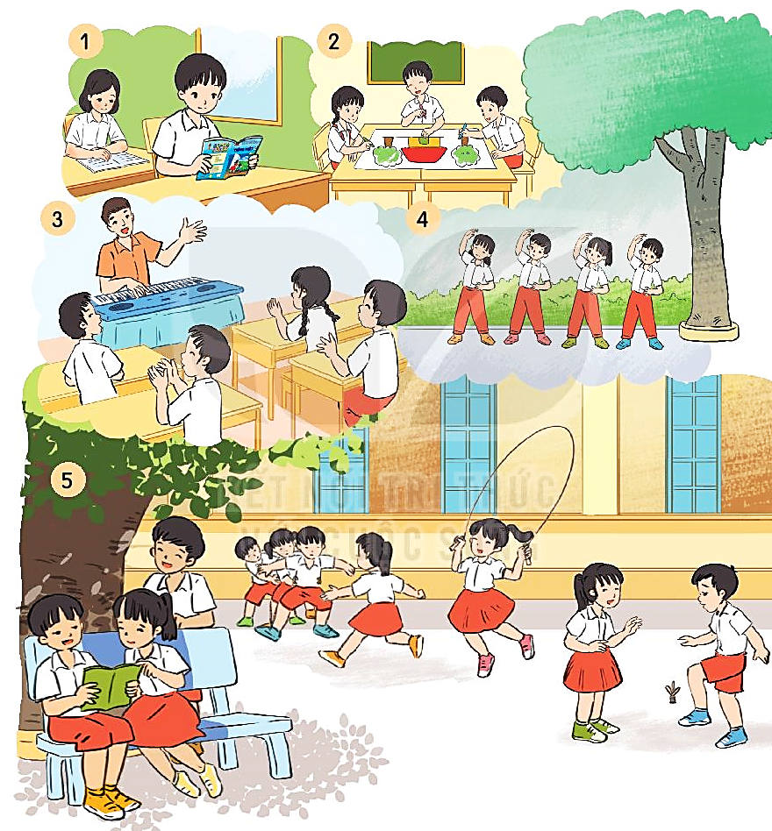
Sự vật
Hoạt động
sách, vở
bàn, ghế
bảng
đàn
cây
dây nhảy
quả cầu
cửa
ghế đá
học bài
vẽ
đánh đàn
tập thể dục
nhảy dây
đá cầu
chạy

Slide 10




Tìm thêm một số từ ngữ chỉ sự vật (hoạt động) ở trường học của em?
Chỉ sự vật: Bảng tin, trống trường, cột cờ, bảng tin, máy tính, máy chiếu,…
Chỉ hoạt động: giảng bài, đọc bài, viết bài, múa hát, …

Slide 11

2. Đặt một câu nêu hoạt động với từ ngữ vừa tìm được

Slide 12



Thảo luận nhóm đôi
Trong vòng 2 phút, hãy đặt câu nêu hoạt động với từ ngữ vừa tìm được trong 5 bức tranh ở bài 1

Slide 13
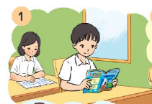
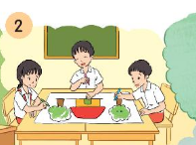
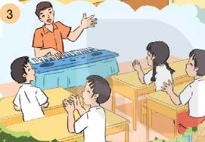
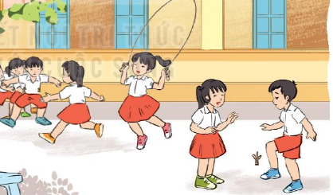
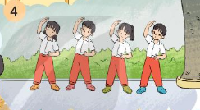
Các bạn đang đọc sách
Các bạn đang vẽ tranh
Thầy giáo đang đánh đàn./ Các bạn học sinh hát.
Các bạn nhỏ đang tập thể dục.
Hai bạn đang đá cầu./Các bạn đang nhảy dây./

Slide 14
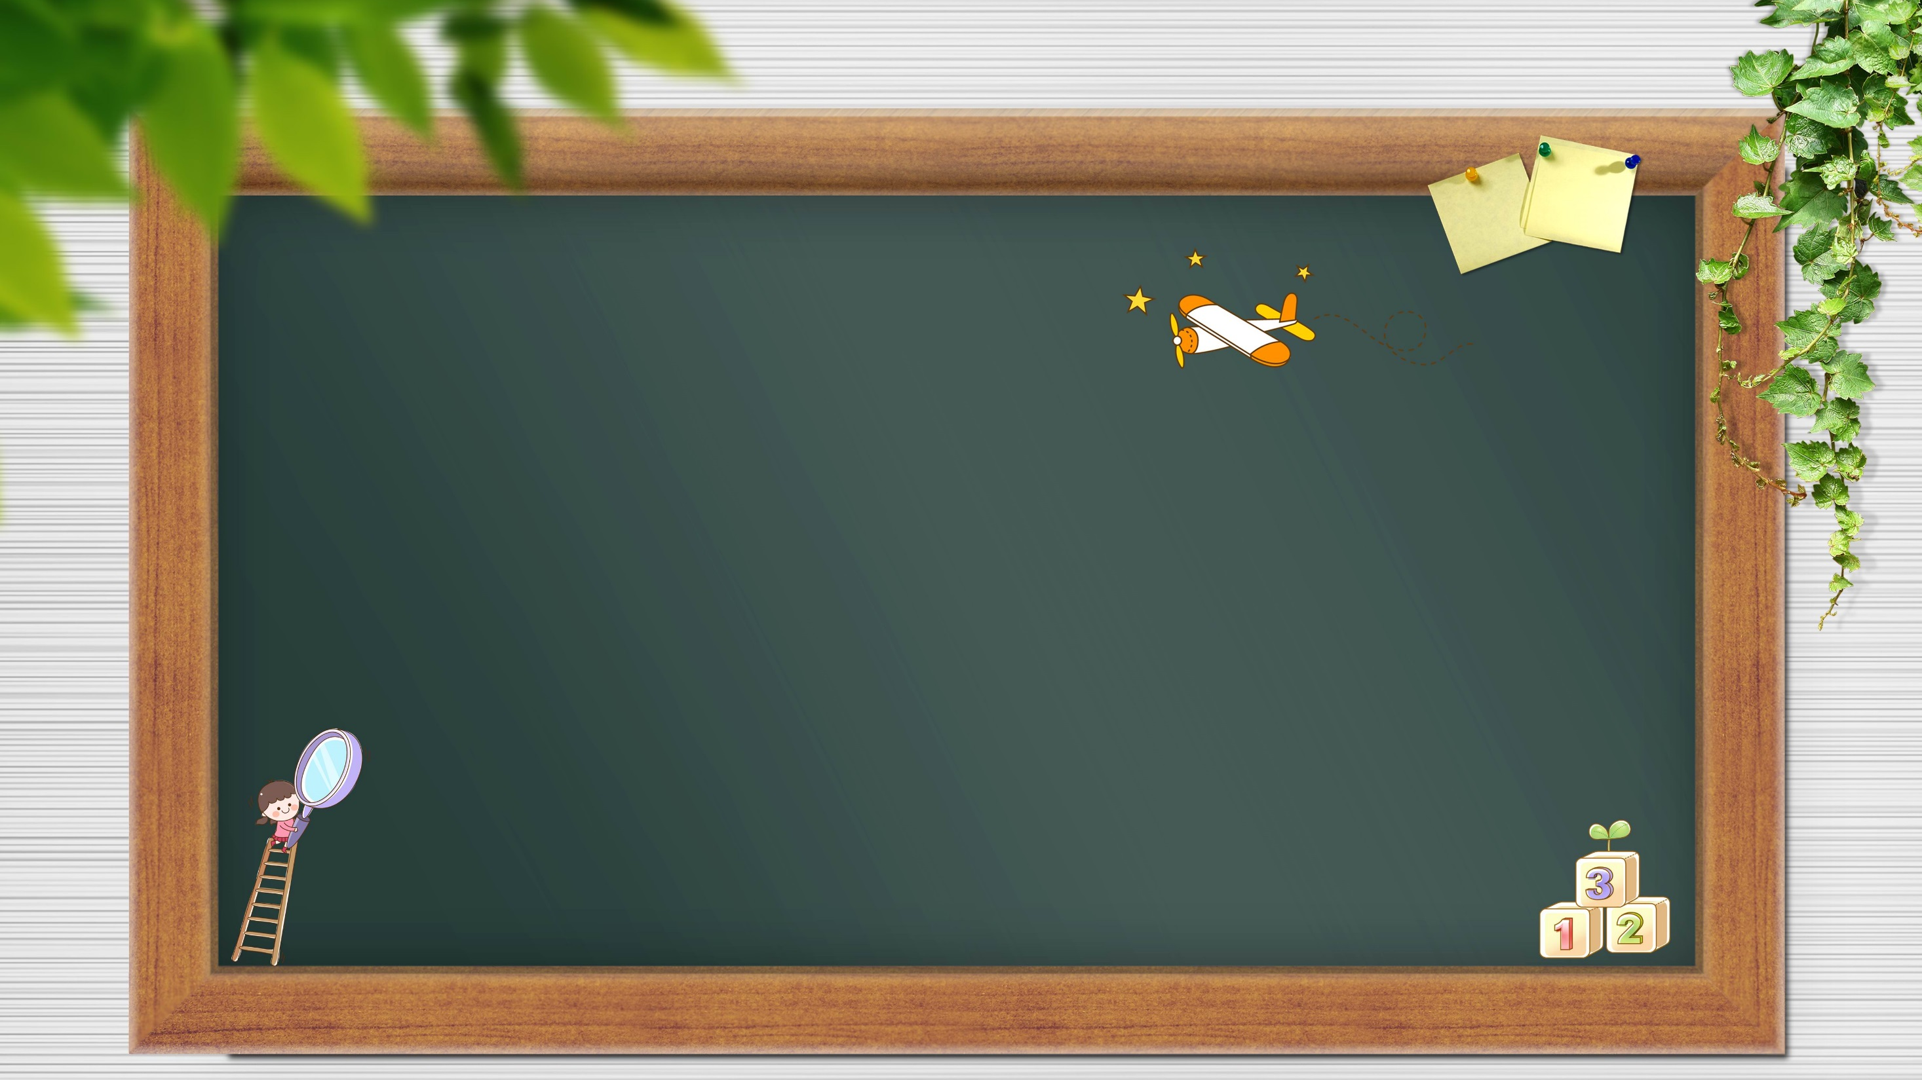



Ở trường, em đã tham gia những hoạt động nào?
Hãy đặt câu nói về hoạt động đó.

Slide 15





Slide 16

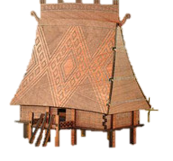
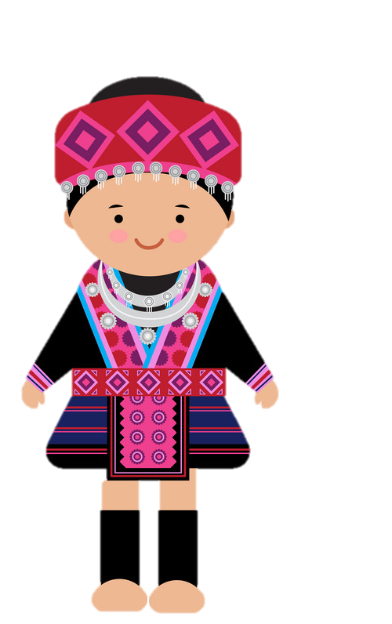

MANG CON CHỮ LÊN VÙNG CAO (PHIÊN BẢN TẶNG XE ĐẠP)

Slide 17
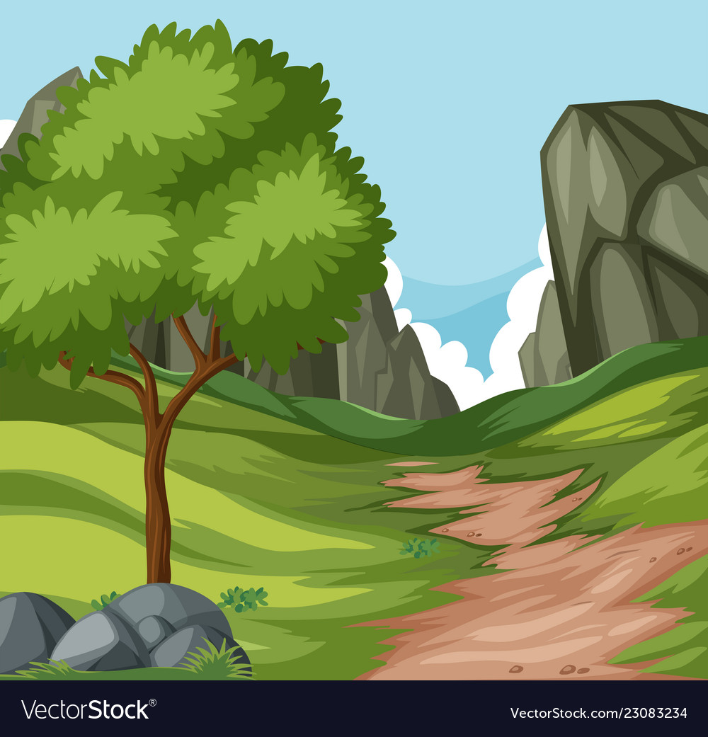

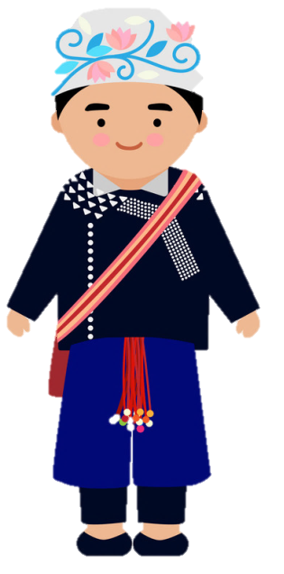
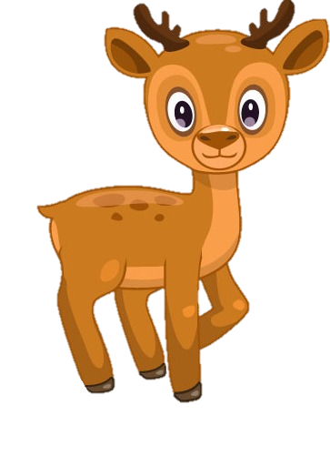



Hằng ngày các bạn học sinh vùng cao phải đi bộ mấy tiếng đồng hồ mới đến được điểm trường, đến được với con chữ. Bây giờ các bạn miền xuôi ơi hãy giúp các bạn ấy có xe đạp đi học nhé bằng cách là trả lời đúng các câu hỏi!

Slide 18


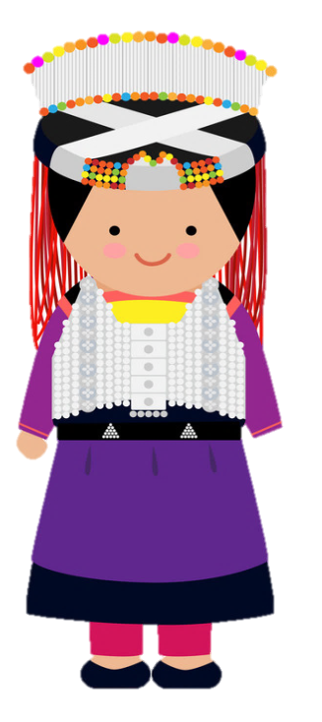



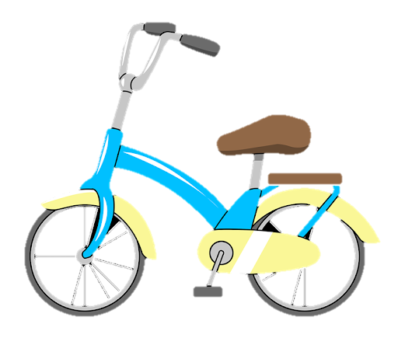

Học tiếp
CẢM ƠN CÁC BẠN NHÉ!
CHÚNG MÌNH SẼ
CỐ GẮNG HỌC TỐT, MAI SAU GIÚP NƯỚC NON NHÀ !
TRƯỜNG TIỂU HỌC MÙ CANG CHẢI

Slide 19
Tìm từ sự vật trong câu sau
“Lá lành đùm lá rách”
Đáp án: Lá
Trở về

Slide 20
Tìm từ chỉ hoạt động trong câu sau ”Có công mài sắt có ngày nên kim”
Đáp án: mài
Trở về

Slide 21
Tìm từ hoạt động trong câu sau
“Đất lành chim đậu”
Đáp án: Đậu
Trở về

Slide 22
Mời thầy cô nhập câu hỏi ở đây!
Đáp án
Trở về

Slide 23




Hôm nay các em đã học những nội dung gì?
Em có ý kiến gì về bài học không?

Slide 24



